Slide 1
רומים פרק י' פסוקים: 1,2

Slide 2
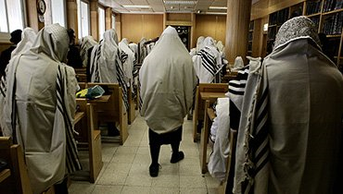
אחי, חפץ לבבי ותפילתי לאלוהים בעד ישראל אשר יוושעו.
רומים י: 1,2
כי מעיד אני עליהם שיש להם קנאה לאלוהים אך לא בדעת.

Slide 3
אחת התכונות של כל אנשי אלוהים: קנאה לאלוהים!
משה, פנחס בן אלעזר הכוהן, אליהו, שמואל, דוד, יוחנן המטביל, ישוע, פולוס, הקהילה הראשונה...
לשאול המלך לא הייתה קנאה לאלוהים!
במה מתבטאת קנאה לאלוהים?
רצון עז ונלהב למצוא חן בעיני אלוהים:
לאהוב אותו בכל לבנו, להביא לו כבוד ולציית לכל מצוותיו.
Notes:
לקהילה הראשונה הייתה קנאה לאלוהים: אהבת אחים, שבח לאלוהים. מצאו חן בעיני כל העם והצטרפו אליהם עוד. לשאול לא הייתה קנאה לאלוהים: לא שמע בקולו פעם אחר פעם: קורבן, הגג ובעלת האוב. שמואל שסף (שחט) את הגג במו ידיו, כי כך אלוהים ציווה.

Slide 4
הקנאה לאלוהים מקורה בלב המאמין והיא משפיעה על כל צורת החיים שלו:
המאמין נלהב, נאמן לאלוהים ועושה כל אשר ביכולתו לחיות ללא דופי!
ירמיהו הנביא היה מלא קנאה לאלוהים.
ירמיהו כ: 7-9
מה הוא אמר על עצמו?
Notes:
לומר: מאכלי הוא לעשות רצון שולחי. כל מה שאתם עושים עשו לכבוד אלוהים. כל אחד שידרג עצמו מאפס עד עשר עד כמה יש לו קנאה לאלוהים אדם נשוי שבקש ממני לדבר עם אשתו שתקרא יותר ותתפלל יותר.

Slide 5
"הייתי לשחוק כל היום, כולו לועג לי, כי היה דבר ה' לי לחרפה ולקלס כל היום.
ואמרתי: לא אזכרנו ולא אדבר עוד בשמו".
דברי ירמיהו הותקפו בצורה קשה ביותר ע"י העם: צחקו ולעגו לו כל הזמן ולכן הוא רצה להפסיק לדבר לעם בשם ה'.
"והיה בליבי כאש בוערת, עצור בעצמותי, ונלאיתי כלכל ולא אוכל".
דבר ה' היה בליבו של ירמיהו כמו אש בוערת. הוא הרגיש שהוא לא יכול לשתוק, כי אם חייב להמשיך ולומר את דברי אלוהים לעם.
Notes:
אלוהים בוחן מדי פעם את מידת הקנאה שיש לנו אליו. נבחן מספר דוגמאות:

Slide 6
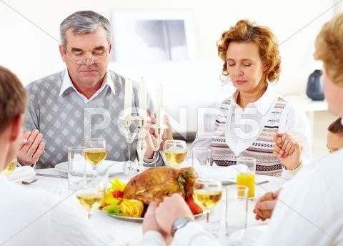
האם לא לברך על האוכל בשם ישוע?!
האם לאפשר לילד לא מאמין לישון בביתנו עם חברתו?

Slide 7
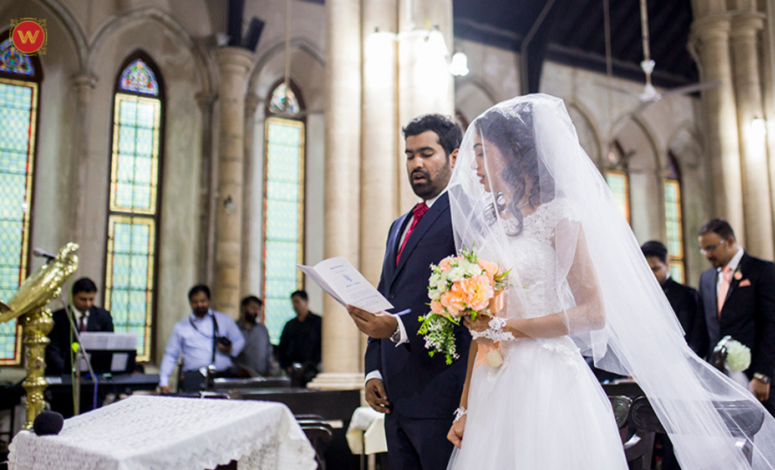
הייתכן שבחתונה משיחית לא יזכירו את שם ישוע?

Slide 8
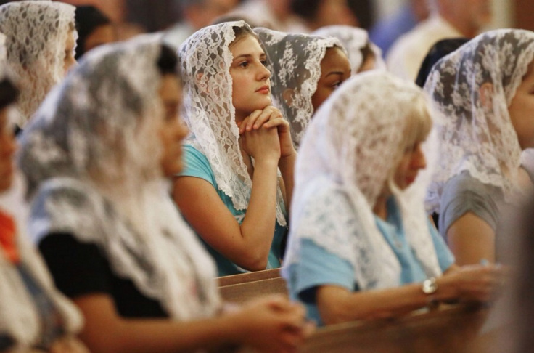
מה עם לבוש צנוע וכיסוי ראש בקהילה?!

Slide 9
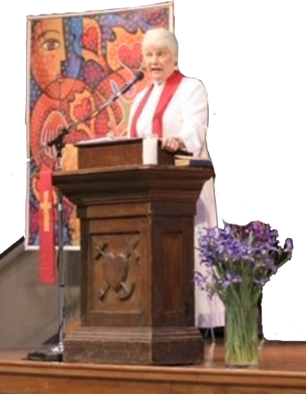
האם להישאר בקהילה שבה יש רועת קהילה שמלמדת את דבר אלוהים?
ככל שהקנאה לאלוהים פוחתת הפשרנות גוברת.
Rev. Barbara Lundblad
...במֹצאי חן בעיני בני אדם לא אהיה עוד עבד המשיח.
גלטים א: 10

Slide 10
אחי, חפץ לבבי ותפילתי לאלוהים בעד ישראל אשר יוושעו.
רומים י: 1,2
כי מעיד אני עליהם שיש להם קנאה לאלוהים אך לא בדעת.

Slide 11
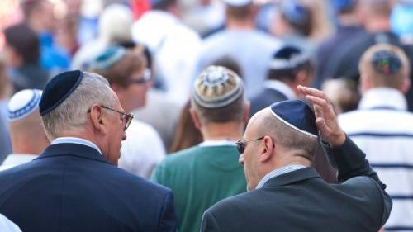
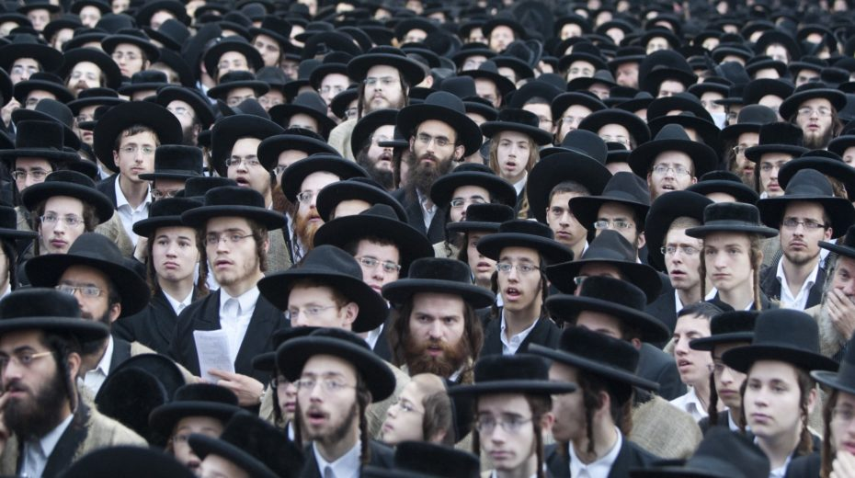
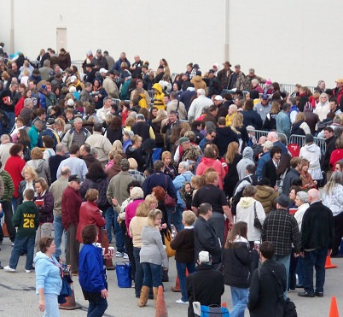
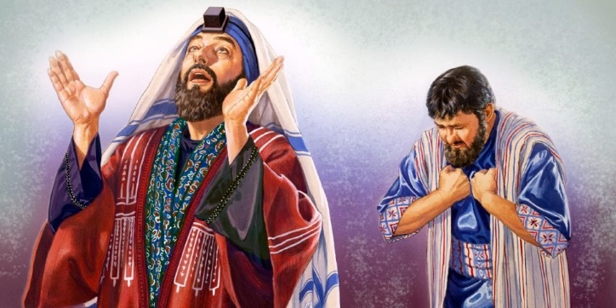
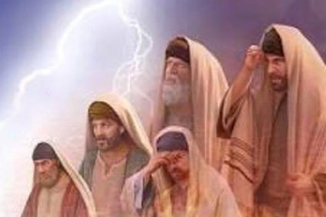
האם לכל עם ישראל יש קנאה לאלוהים?
אפשר לחלק את עמנו למספר קבוצות:
לא!!!
מסורתיים, דתיים וחרדים!
חילונים!
רבים נראים מבחוץ צדיקים אך הם רקובים בפנים!
רק לחלק קטן מעמנו יש קנאה לאלוהים!
Notes:
היהודים הישראלים נחלקים בערך לחצי: חילוניים והיתר!

Slide 12
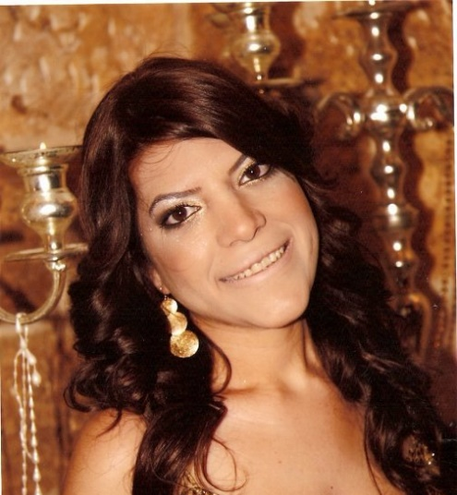
עד לפני שנה וחצי, חייה של תאיר אבודרהם, 28, מטפלת מוסמכת מקריית שמונה זרמו על מי מנוחות.
היא עבדה בעבודה מסודרת, וחשה כמי שיש לה הכל: משפחה טובה, בריאות, חברות, ואפילו... החלה להתקרב לשורשיה היהודיים - לשמור שבת, כשרות ועוד.

Slide 13
חברה סִפרה לה על בחור בשם יובל.
לפני שהחליטה להיפגש אתו, נטלה את ספר התהילים ונשאה תפילה זכה לפני בורא עולם: "אנא ה', אם יובל הוא זיווגי תן לי סימן שאתה שומע את תפילתי".

Slide 14
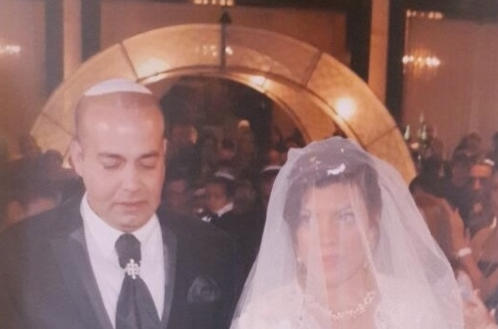
למרבה הפלא, נפל מבטה על הפסוק הראשון שנפתח באקראי: 'אם אשכחך ירושלים - תשכח ימיני'. באותו הרגע ידעה תאיר, שתשובה ברורה יותר מזו היא לא תקבל, והשניים נפגשו.
"אחרי כמה פגישות נוספות כבר היה ברור לשנינו מה הכיוון שלנו והתחלנו להתארגן לחתונה".
"לאחר מספר שבועות הם התחתנו".

Slide 15
שנת הנישואין הראשונה הייתה נפלאה. ככל שעבר יותר זמן תאיר למדה להעריך ולכבד את יובל יותר.
"היה לו כל כך חשוב לשמח אותי, עד כדי כך שכיום אני עצמי מעידה עליו שהוא אדם שידע לתת כבוד, ותמיד מצא דרך לעודד את רוחי ולשמח אותי. על זה אודה לו כל חיי".

Slide 16
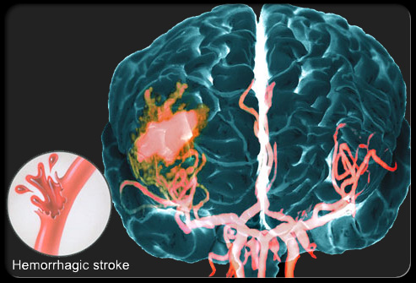
באחד הימים יובל הרגיש מיחושים נוראיים בראשו והחליט לא לצאת לעבודה. החלטנו ללכת למיון של בית החולים 'פוריה' בטבריה. לאחר שהרופאה בדקה אותו היא שחררה אותו.
ימים ספורים אחרי השחרור, הובהל יובל בשנית אל בית החולים 'פוריה' כשהוא סובל מדימום תוך-גולגלתי. אך היה זה כבר מאוחר מדי.

Slide 17
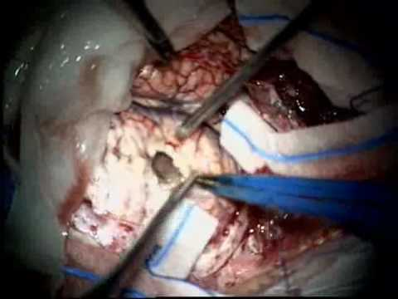
מיד לאחר הבדיקות הוחלט לנתח אותו בדחיפות. "למזלי, הספקתי להגיע לבית החולים ממש לפני שהכניסו את יובל לחדר הניתוח",
הבטתי בעיניו ולחשתי 'אני אוהבת אותך', אבל לא תיארתי לעצמי... לא יכולתי לדעת שכך זה ייגמר".
לאחר הניתוח שרד יובל את היום וחצי הבאים, ולאחר מכן נפטר.

Slide 18
"לפחות הוא נפטר בידיעה שאני אוהבת אותו, ולפחות זכיתי בו למשך השנה הזו - זה גם משהו. השם נתן - השם לקח, יהי שם ה' מבורך. תודה לך השם".
"אני רוצה לעבוד את ה' כמו שיובל ז"ל עבד אותו"
"רק מה'. עכשיו נמדדת עבודת ה' האמיתית שלי. החלטתי ללכת בעקבותיו ואמשיך לקדש שם שמיים!"

Slide 19
"עם כל הקשיים והכאב, שזה משהו שמלווה אותך כל החיים", היא אומרת מהורהרת, "הייתי רוצה ללכת תמיד בדרך ה'.
כי כשאתה עם ה' בניסיונות שלך, זה כמו לקחת את הכאב, להשקות אותו ולהצמיח ממנו משהו אחר. אני מתפללת לעמוד בניסיון כדי להעלות עצמי ברוחניות ואם אצליח להעלות עוד כמה ביחד אתי - יהא זה שכרי".
"היום אני מבינה שה' השאיל לי את יובל לתקופה קצרה וכעת הוא רוצה שאזכור את התקופה הזו ואפיק ממנה את המיטב".

Slide 20
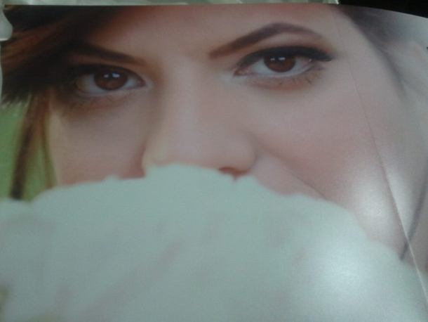
ומה עכשיו - על מה את מתפללת ומייחלת שיקרה בחייך?
היום - אני מתפללת לעשות את רצון ה'.
להיות אלמנה בגיל 29 זה לא רק להתמודד עם מצב של להיות אלמנה, אלא להתמודד עם הכל יחד – עם השאלות והפחדים, הלבטים והמחשבות.
במקום ליפול לרחמים עצמיים ולשאלות חסרות שחר של 'למה זה קרה דווקא לי', אני בוחרת בחיים ובאמונה.

